Slide 1

শুভেচ্ছা

Slide 2

পরিচিতি ও পাঠপরিচিতিঃ
মোসাম্মাৎ সেলিনা আক্তার।
(সিনিয়র শিক্ষক কম্পিউটার)
জিন্নাত আলী মেমোরিয়াল- স্কুল এন্ড কলেজ।
কলাখালী, পিরোজপুর।
শ্রেণি-অষ্টম
বিষয়-ICT
অধ্যায়-প্রথম
পাঠ-৬
সময়-৫০ মিনিট
তাং 22।10।২০১9ইং

Slide 3
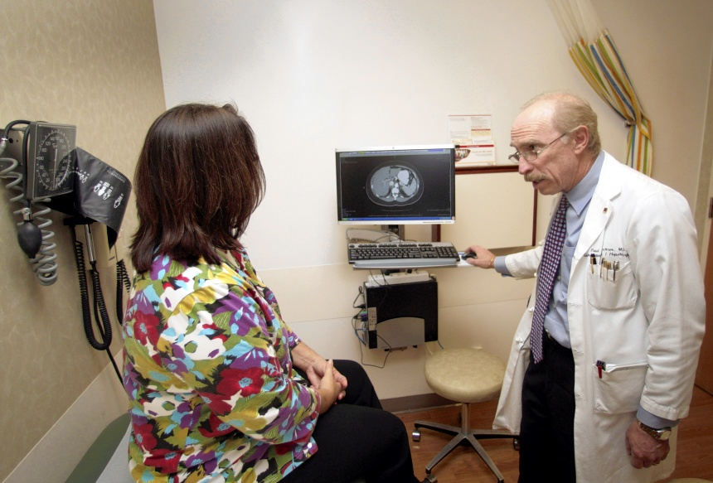

Slide 4

চিকিৎসা

Slide 5
শিখনফলঃ
҉চিকিৎসা কি তা বলতে পারবে।
҉টেলিমেডিসিন কি তা বলতে পারবে।
҉চিকিৎসা ক্ষেত্রে তথ্য ও যোগাযোগ -প্রযুক্তির অবদান ব্যাখ্যা করতে পারবে।

Slide 6
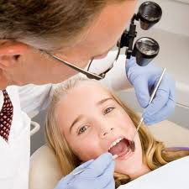
দন্ত চিকিৎসা

Slide 7
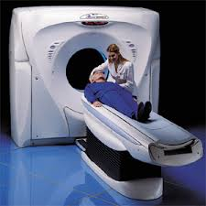
ছিটি স্ক্যান

Slide 8
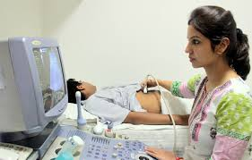
আল্ট্রাস্নোগ্রাফি

Slide 9

একক কাজ
চিকিৎসা কি?

Slide 10
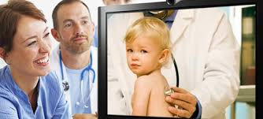
টেলিফোনের মাধ্যমে চিকিৎসা দেওয়াকে টেলিমেডিসিন বলে।

Slide 11
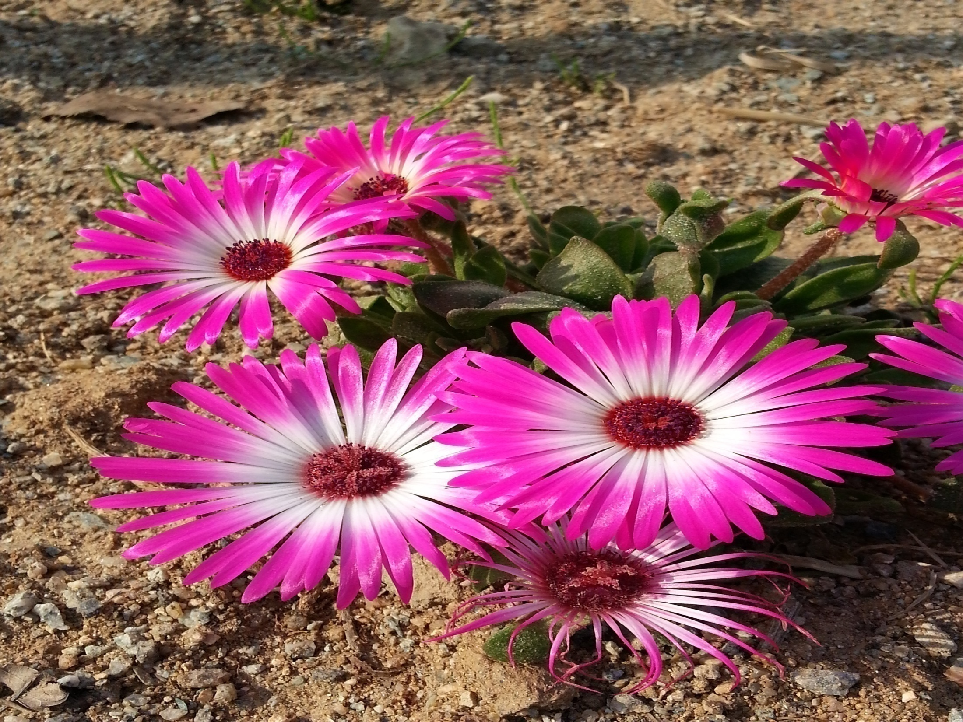
জোড়ায় কাজঃ
টেলিমেডিসিন কি?

Slide 12
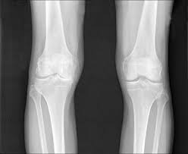
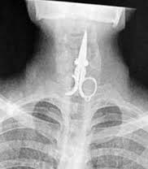
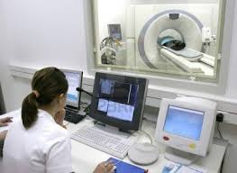
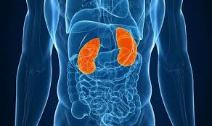
X-Ray
কম্পিউটার এর মাধ্যমে বিভিন্ন পরীক্ষা করা নিখুতভাবে সম্ভব।
বিজ্ঞানের উন্নত তথ্য প্রযুক্তির ফলে অজানা বিষয় নিখুতভাবে পরীক্ষার- মাধ্যমে বড় বিপদের হাত হতে মানুষ এখন রক্ষা পাচ্ছে আল্ল্ট্রাস্নোগ্রাফি এর মাধ্যমে।

Slide 13

দলীয় কাজঃ
চিকিৎসা ক্ষেত্রে তথ্য ও যোগাযোগ প্রযুক্তির অবদান ব্যাখ্যা কর।

Slide 14
দলীয় উত্তর মিলিয়ে নাও-
চিকিৎসা ক্ষেত্রে তথ্য ও যোগাযোগ প্রযুক্তির কারনে যেসব ক্ষেত্র চোখে পড়ার মতো পরিবর্তন হয়েছে তার একটি হচ্ছে চিকিৎসা।ডাক্তার মানুষের পেট টিপে পূর্বে চিকিৎসা র ব্যবস্থা নিত। এখন শরীরকে সূক্ষ্মভাবে পরীক্ষা-নিরীক্ষা করতে পারেন এবং অত্যন্ত নিখুতভাবে তার রোগ নির্নয় করতে পারেন। শুধু তাই নয়, সেই তথ্যগুলো ডেটাবেসে থাকতে পারে এবং ভবিষ্যতে প্রয়োজনে সকল তথ্য আবার খুঁজে বের করে নিয়ে আসা যেতে পারে।এখন ডাক্তারগন অনুমানের উপর চিকিৎসা দেন না। যখন কোনো ঔষধের প্রেসক্রিপশন করতে হয় সেটাও তথ্য প্রযুক্তির কারনে সঠিক হয়। চিকিৎসাতে তথ্য প্রযুক্তিকে ব্যবহার করে নতুন নতুন যন্ত্রপাতি তৈরি করা হয়ছে , সেগুলোর ব্যবহার হয়ছে।আগে যে কাজ অসম্ভব ছিল এখন তা সহজেই ঘরে বসে করা সম্ভব।গ্রামে ভালো ডাক্তার পাওয়া যায় না । ভালো ডাক্তার শহরমূখী হয়।টেলিফোনের মাধ্যমে গ্রামের মানুষ ডাক্তারদের কাছ থেকে চিকিৎসা নিয়ে থাকে। এ ধরনের চিকিৎসাকে টেলিমেডিসিন বলে। ভবিষ্যতে অনেক দূর অর্থাৎ হাজার হাজার মেইল দূর হতে রোগীর চিকিৎসা করতে পারবে। তাই বলা যায় চিকিৎসা ক্ষেত্রে তথ্য ও যোগাযোগ প্রযুক্তির অবদান অতুলনীয়।

Slide 15
মূল্যায়ন-
চিকিৎসা কি?
টেলিমেডিসিন কি?
চিকিৎসা ক্ষেত্রে তথ্য ও যোগাযোগ - প্রযুক্তির দুইটা উদাহরন দাও।

Slide 16
বাড়ির কাজ-
চিকিৎসা ক্ষেত্রে তথ্য ও যোগাযোগ প্রযুক্তির অবদান বিশ্লেষণ কর।

Slide 17

ধন্যবাদ

